Slide 1
一般将来时will的用法
饶平县九村中学 刘晓玲

Slide 2
一、一般将来时的定义
一般将来时表示将来某一个时间将要发生的动作或存在的状态，表示将来经常或重复发生的动作。常常与表示将来的时间状语连用。
这次我讲解的是will作为一般将来时的用法。will引导的一般将来时表示对未来的预测。

Slide 3
二、一般将来时will的句式结构
例句：
I will be an astronaut.
He will fly rockets to the moon.
Everything will be free in 100 years.

Slide 4
二、一般将来时will的句式结构
例句：
I will be an astronaut.
He will fly rockets to the moon.
Everything will be free in 100 years.
发现：
特点1：一般将来时中标志性的助动词是will。
特点2：will+动词原形
句式结构：主语+谓语（will+动词原形）+其他

Slide 5
三、一般将来时的基本句型
肯定句（主语+will+动词原形+其他）
01
Kids will study at home on computers in the future.
Cities will be very big and crowded.
I'll move to Shanghai. (I will move to Shanghai. 'll = will)

Slide 6
三、一般将来时的基本句型
肯定句（主语+will+动词原形+其他）
01
否定句（主语+won't+动词原形+其他）
02
Kids won't go to school.
(Kids will not go to school. Won't = will not)
We won't use money in 100 years.
Some people think that robots won't be able to do the same things as we can.

Slide 7
三、一般将来时的基本句型
肯定句（主语+will+动词原形+其他）
01
否定句（主语+won't+动词原形+其他）
02
03
一般疑问句（will+主语+动词原形+其他）
Will you come to my party tomorrow?
Will people live to be 200 years old?
Will we have to move to other planets?

Slide 8
三、一般将来时的基本句型
肯定句（主语+will+动词原形+其他）
01
否定句（主语+won't+动词原形+其他）
02
一般疑问句（will+主语+动词原形+其他）
03
特殊疑问句（特殊疑问词+will+动词原形+其他）
04
Where will you live?
When will she leave for Beijing?
What will the future be like?

Slide 9
四、There be结构在一般将来时中的用法
肯定句：
There+will（+副词）+be+其他
一般疑问句：
Will+there（+副词）+be+其他
01
02
There will be only one country.
There will be more pollution.
There will always be schools.
Will there be world peace?
Will there be more fresh water?
Will there always be schools?

Slide 10
五、总结
will引导的一般将来时表示对未来的预测。
1、一般将来时will的句式结构：will +动词原形
2、一般将来时的基本句型
3、There be结构在一般将来时中的应用
总结

Slide 11
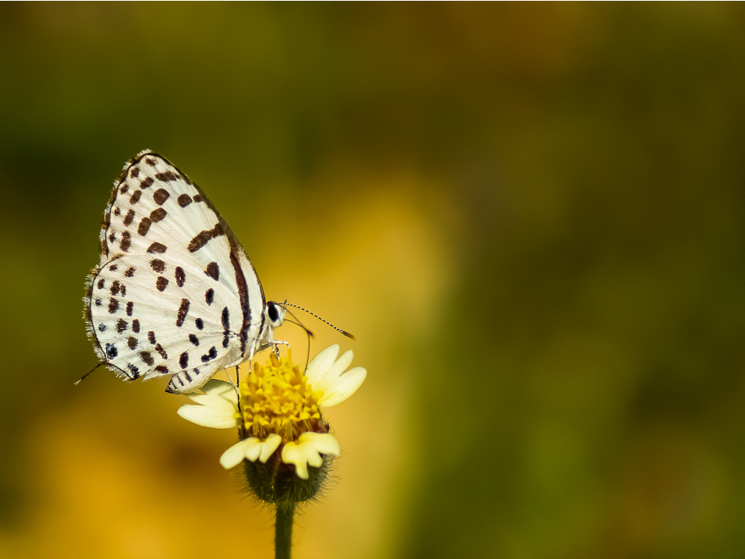
Share with you:
You should always believe that life will be more beautiful.

Slide 12
Share with you:
Plant a seed of hope and work hard.
You will see your growth one day.

Slide 13
Thank you

